Slide 1
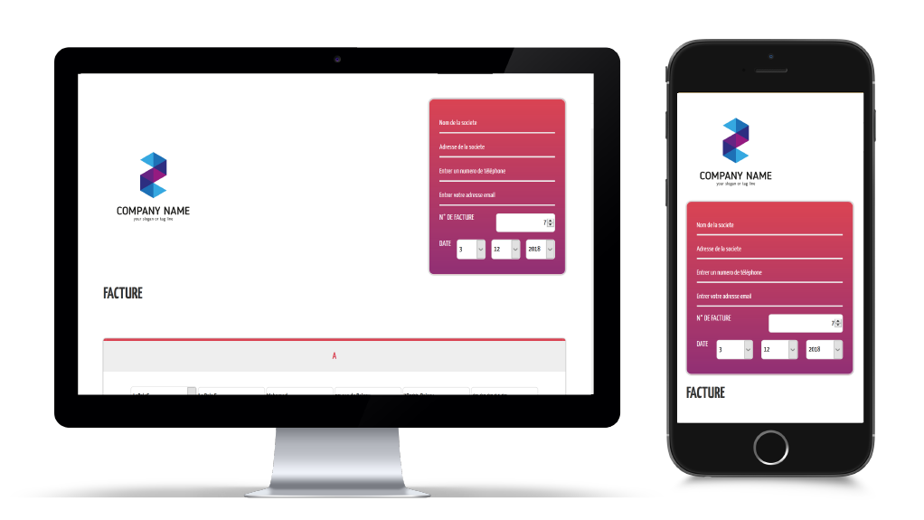
FactureJS
Réaliser par:
Assa Traore et mohamed aarous

Slide 2
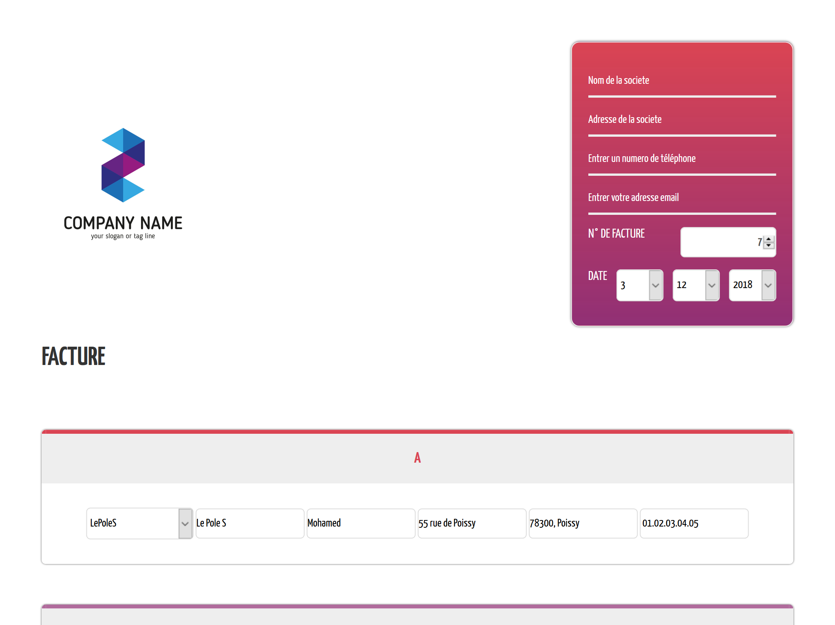
Briefing
La structure
Design et responsive
Les fonctionnalités

Slide 3
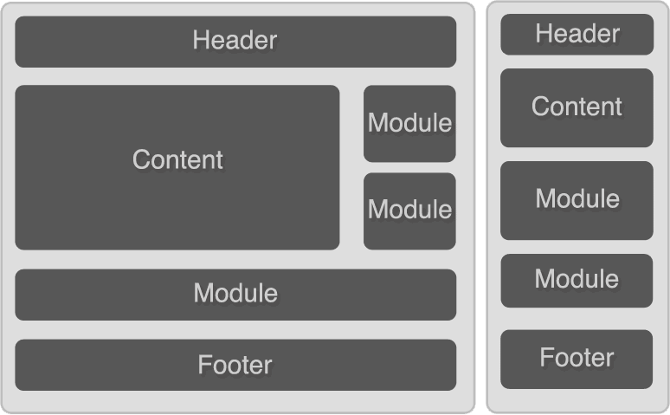
La structure de l’application
Web
Mobile

Slide 4
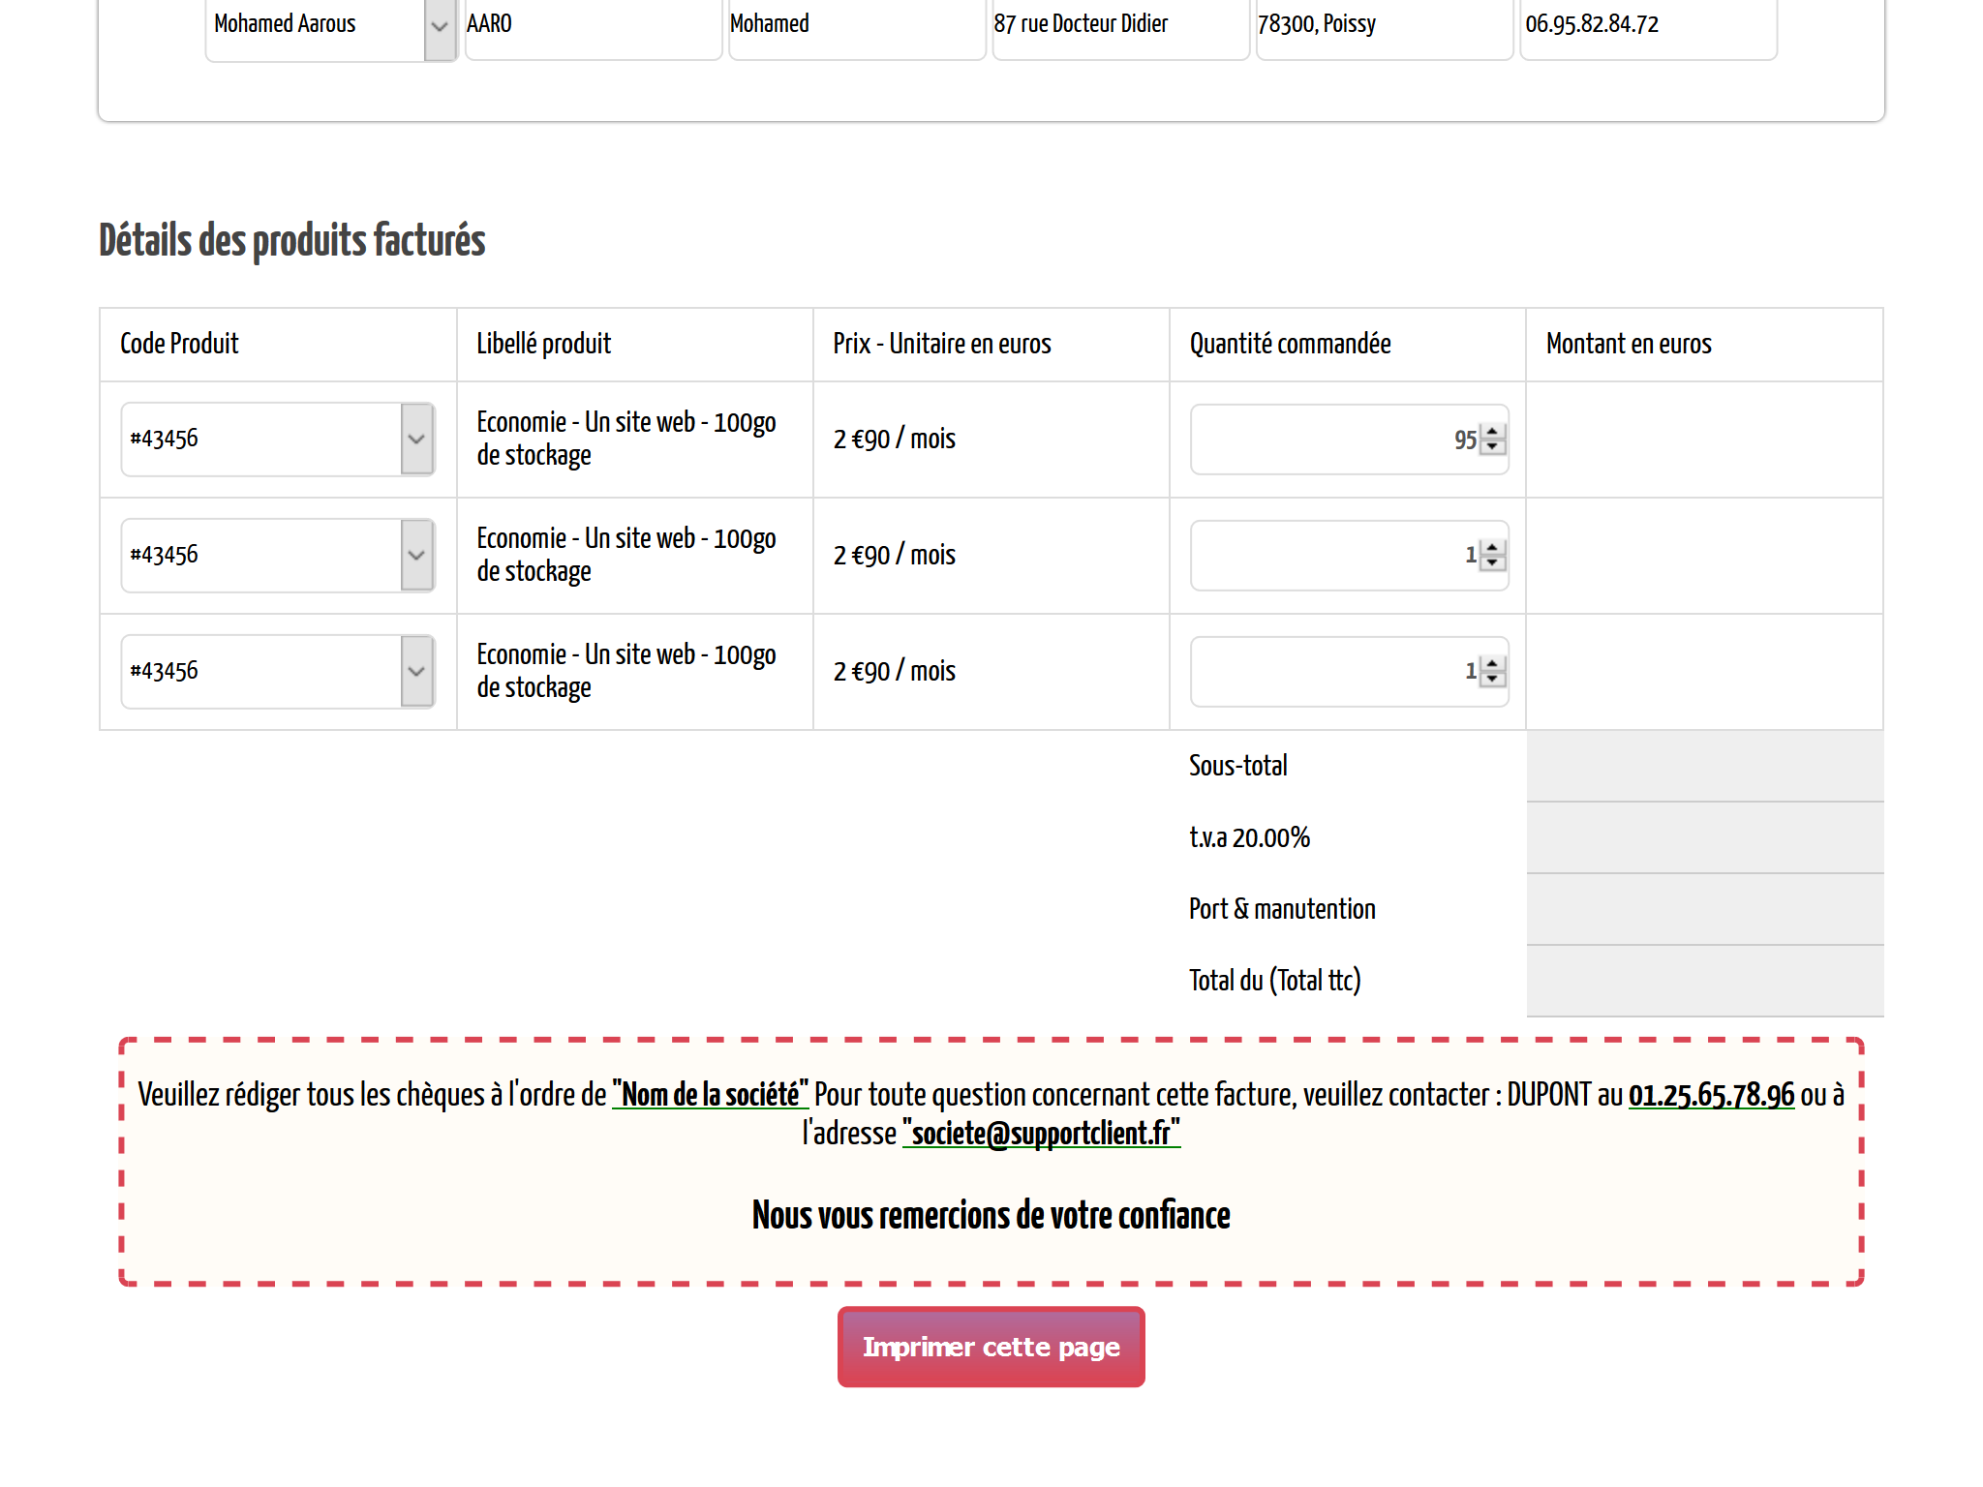
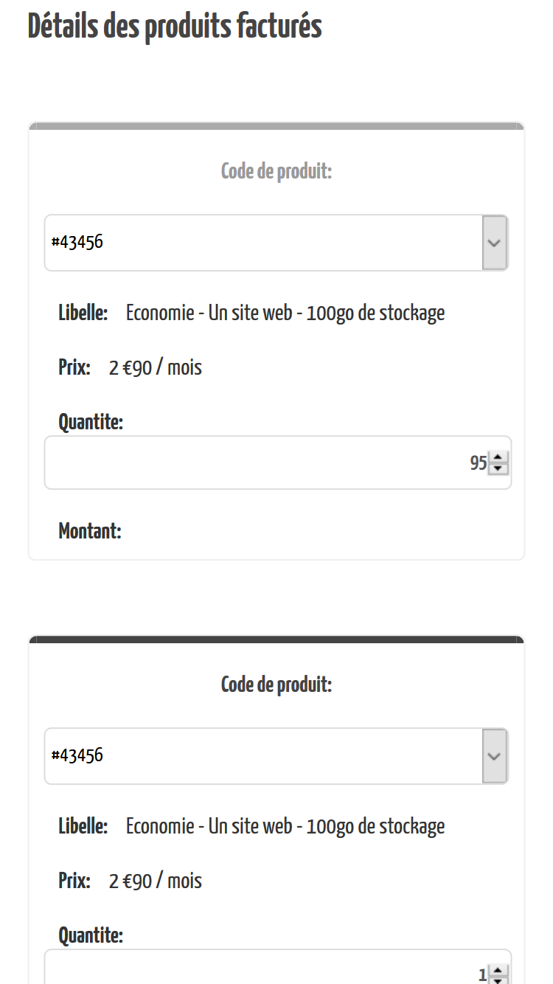
Design et responsive
Vs.

Slide 5
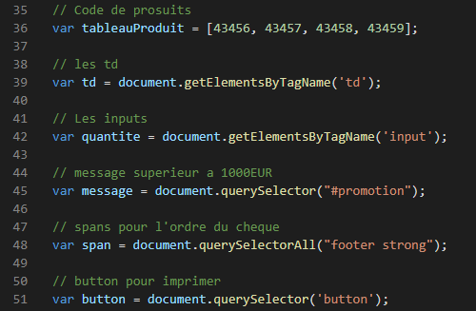
JavaScript
Déclaration de variables:

Slide 6
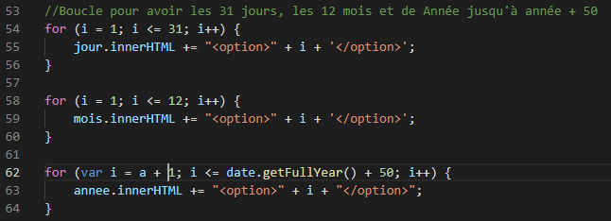
JavaScript
Les boucles

Slide 7
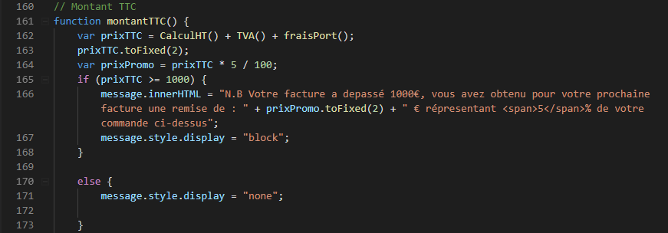
JavaScript
Les conditions

Slide 8

JavaScript
Les selects et options

Slide 9
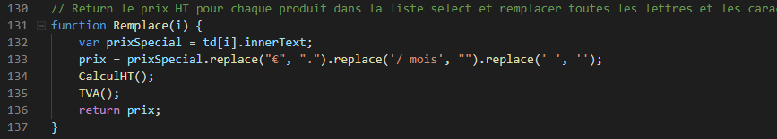
JavaScript
Les fonctions:

Slide 10
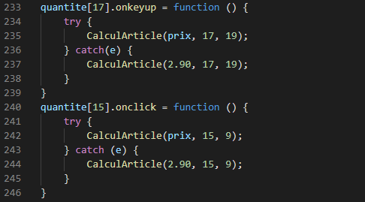
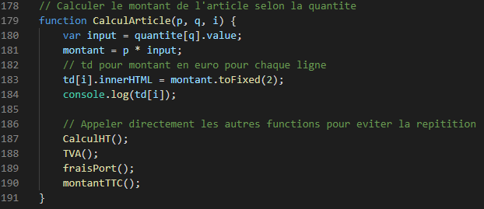
JavaScript
Les calcules dans des fonctions
Appel de la fonction lorsqu’on clique ou remplie la quantité
Montant selon la quantités demandées

Slide 11
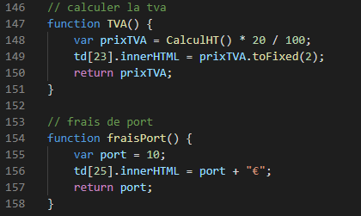
JavaScript
Les exemples de calcules dans une fonctions
Ajout de la TVA et des frais de Ports

